Slide 1
Aula 6
Criando um aplicativo para se usar no dia-dia

Slide 2
Objetivos
Premissas
Criação
Aprendizado
Escolha do aplicativo
Escolhemos um contador de passo pois é um aplicativo simples e muito utilizado por usuários de smartphones. E o aplicativo de lançar dados também foi escolhido pelos mesmos motivos.
O que vamos criar ?
Um contador de passos simples e um lançador de dados
Interface visual simples
Utilizar apenas conceitos já vistos em aulas
Aprendizado ao final dessa aula especial
Nenhum aprendizado adicional será apresentado nessa aula, os alunos apenas irão colocar em prática todo conteúdo já visto. É importante praticar os conceitos de programação!

Slide 3
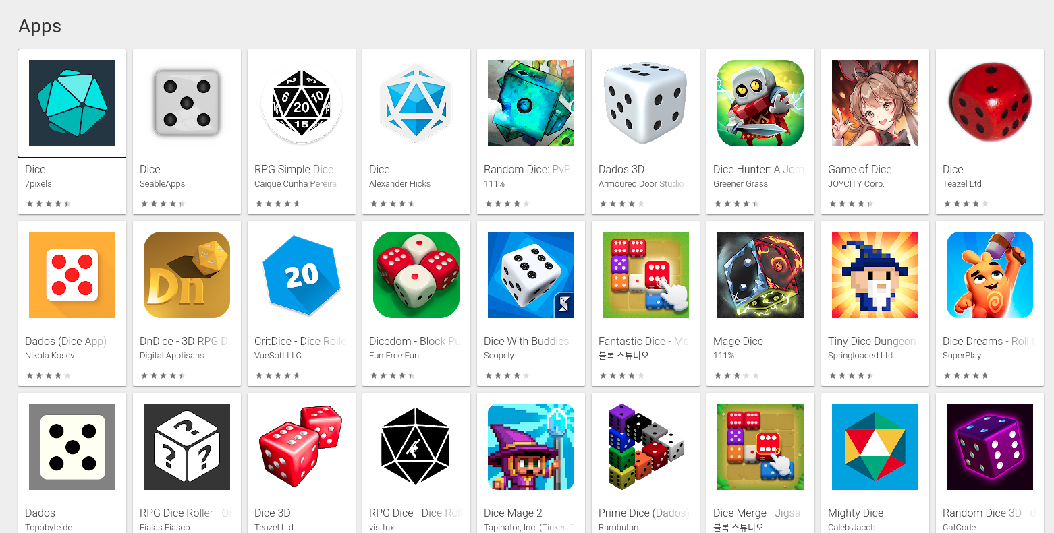
O problema: Lançador de dados

Slide 4
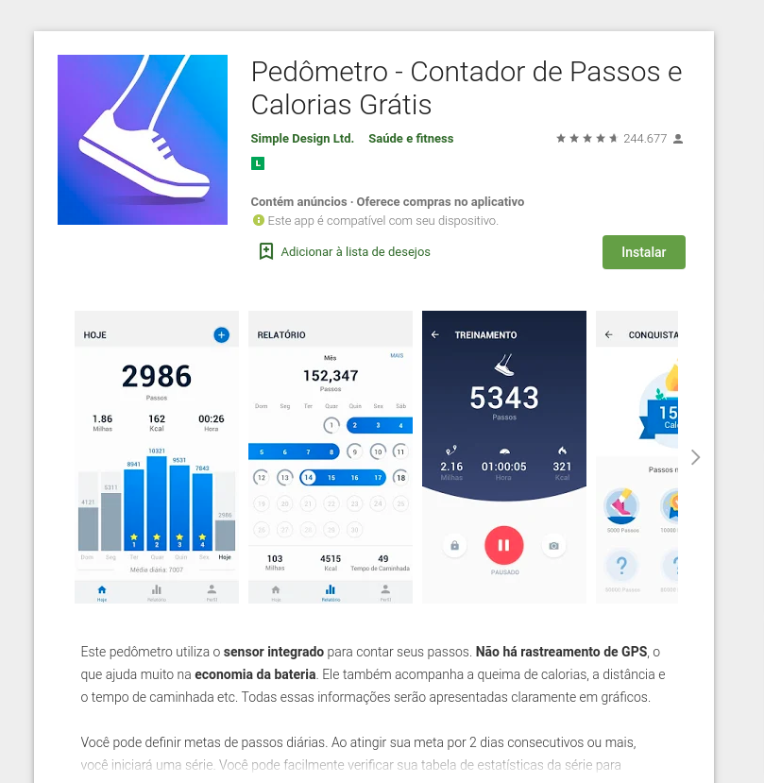
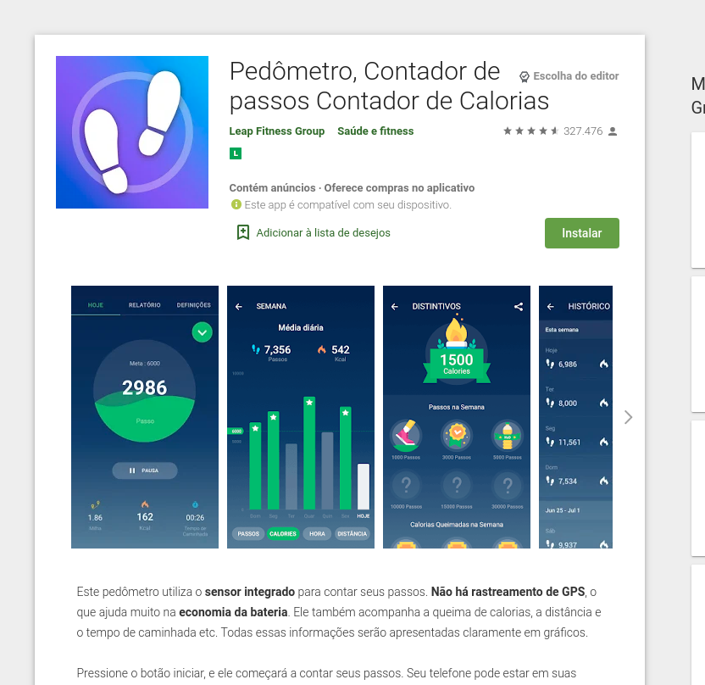
O problema: Contador de passos

Slide 5
Objetivos
Premissas
Criação
Aprendizado
Escolha do aplicativo
Escolhemos um contador de passo pois é um aplicativo simples e muito utilizado por usuários de smartphones. E o aplicativo de lançar dados também foi escolhido pelos mesmos motivos.
O que vamos criar ?
Um contador de passos simples e um lançador de dados
Interface visual simples
Utilizar apenas conceitos já vistos em aulas
Aprendizado ao final dessa aula especial
Nenhum aprendizado adicional será apresentado nessa aula, os alunos apenas irão colocar em prática todo conteúdo já visto. É importante praticar os conceitos de programação!

Slide 6
Obrigado por ser nosso aluno :)

